Slide 1

AUTOMATIZACIÓN

Slide 2

CONFIGURACION APPIUM

Slide 3
CONFIGURACION CELULAR
habilitar las opciones de desarrollador:
-Abrir ajustes del teléfono
-Sistema
-Acerca de teléfono
-toca 7 veces sobre Compilación
Ingresarar en Sistema
-opciones de desarrollador
-activar depuración USB

Slide 4
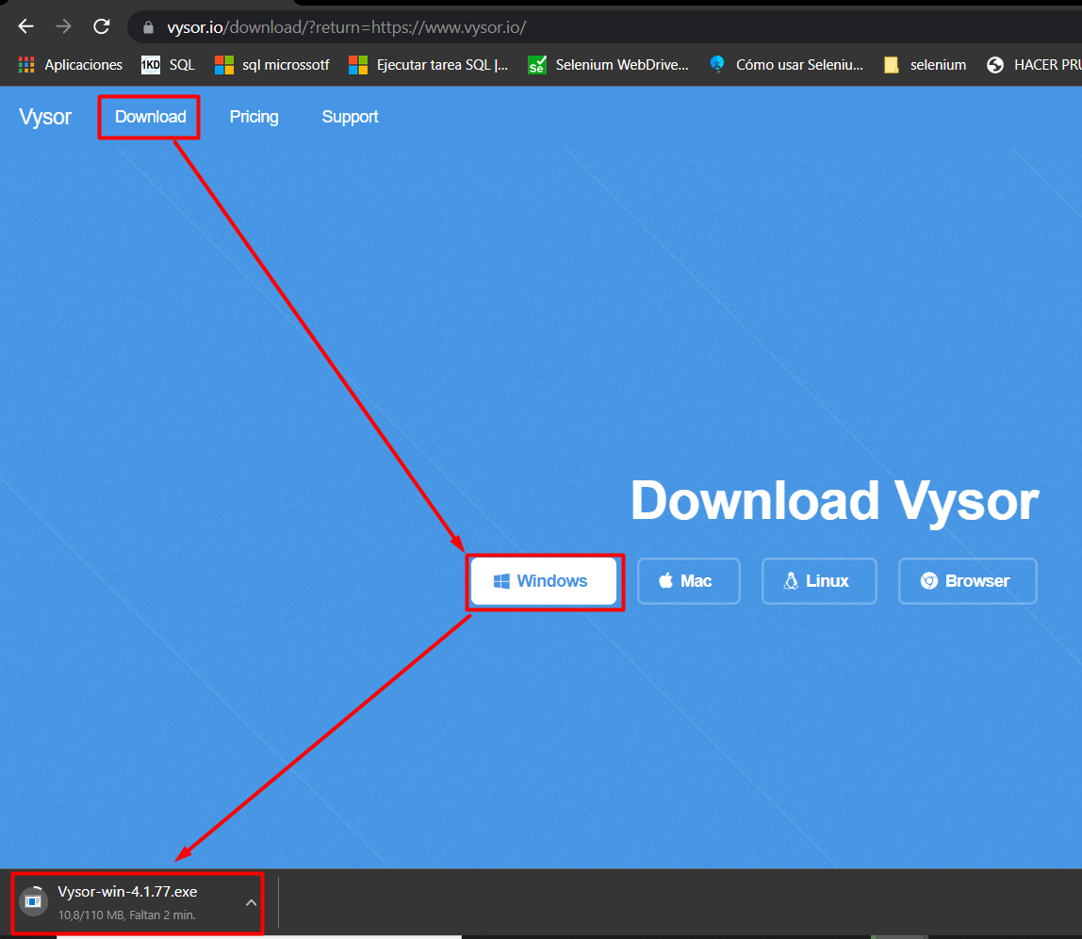
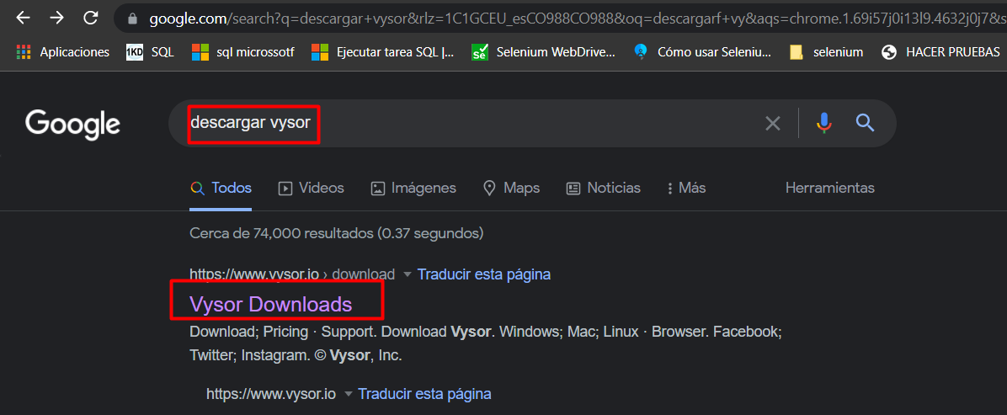
INSTALACION VYSOR
Descargar vysor

Slide 5
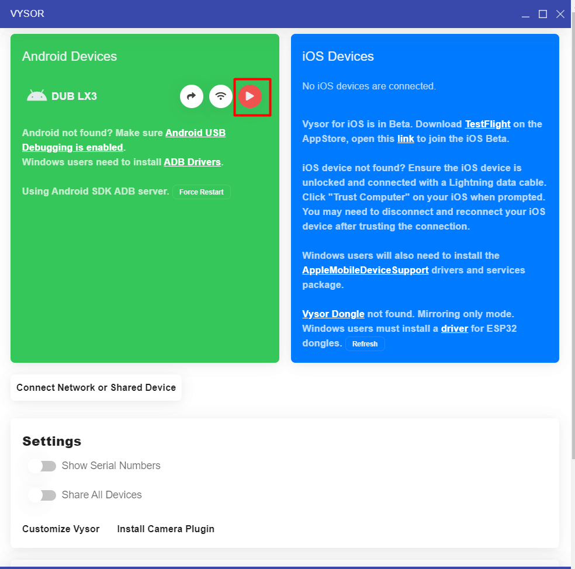
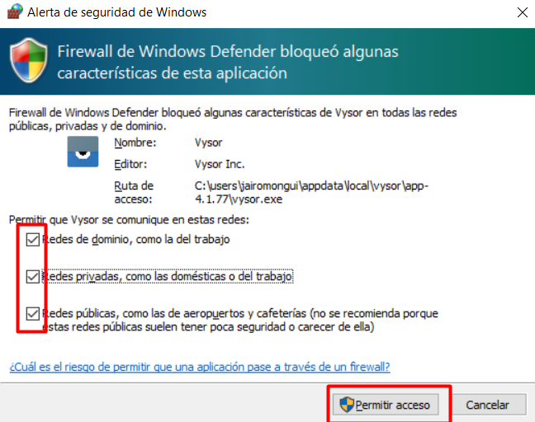
INSTALACION VYSOR

Slide 6
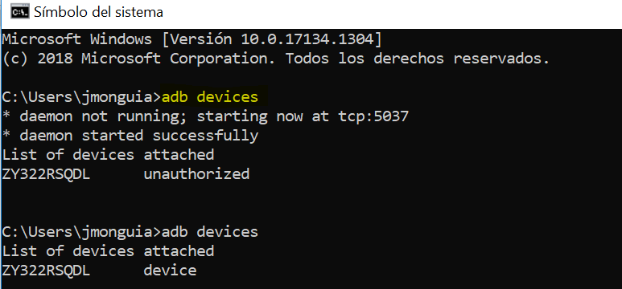
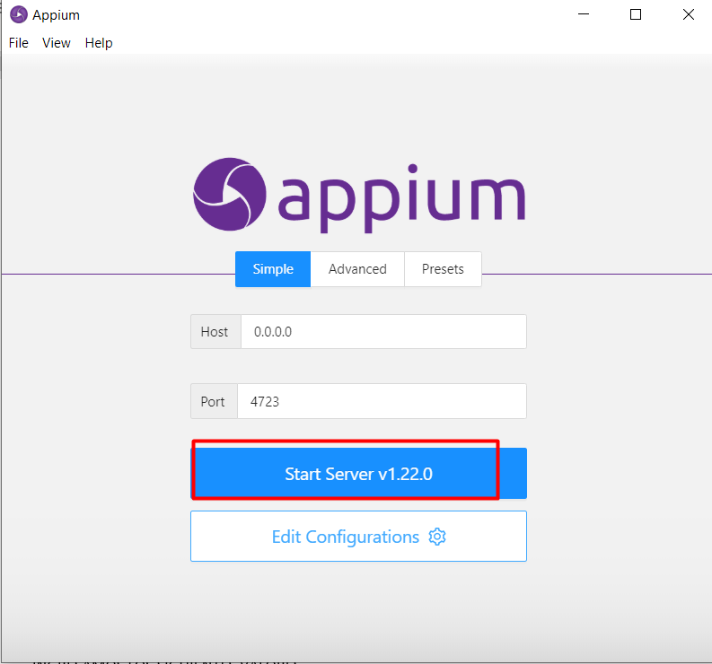
CONFIGURACION APPIUM
Capture el numero generado para este caso ZY322RSQLD
Abra appium
Digitar el siguiente código - adb devices

Slide 7

CONFIGURACION APPIUM
El siguiente comando se activa para determinar el nombre de la aplicación en la q trabajaremos
Digitar el siguiente código - adb devices

Slide 8
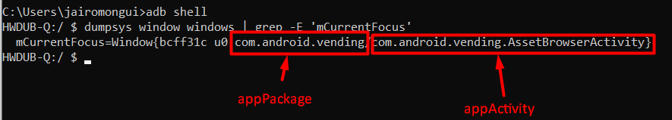
CONFIGURACION APPIUM
Abra la aplicación a automatizar
Encontrar el appPackage y appActivity
En términos muy básicos, appPackage es el nombre técnico de la aplicación proporcionada por sus desarrolladores.
Y luego escriba el siguiente comando dumpsys window windows | grep -E 'mCurrentFocus'

Slide 9
CONFIGURACION APPIUM
Esto completa nuestro primer método para identificar el nombre de appPackage y appActivity. Sin embargo, hay un punto importante que debes tener en cuenta. Para algunas aplicaciones, el nombre appActivity se mostraría como un nombre relativo en el símbolo del sistema, es decir, no comenzaría con com. En tales casos, necesitaría agregar com…. al principio por su cuenta.
Por ejemplo, considere alguna aplicación que muestre com.myapp/.mainActivity en el símbolo del sistema cuando ejecute los comandos anteriores. En este caso, notará que appActivity comienza con un punto (que es un nombre relativo). Por lo tanto, deberá agregar com… al principio. Después de agregar el nombre completo de appActivity que usará sería: com.myapp.mainActivity

Slide 10
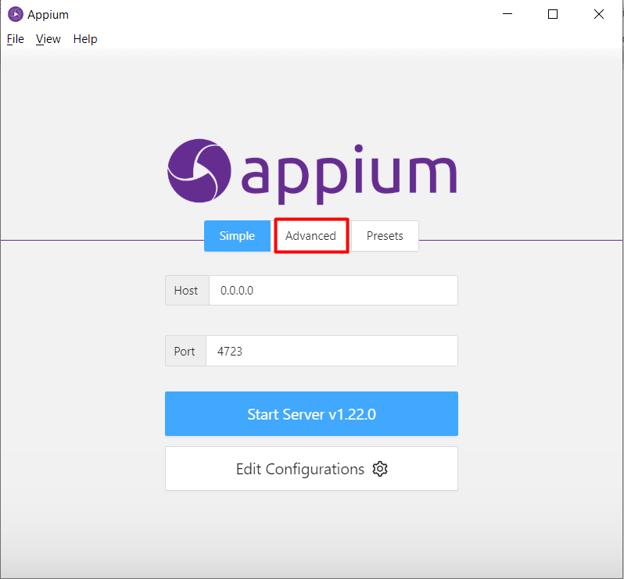
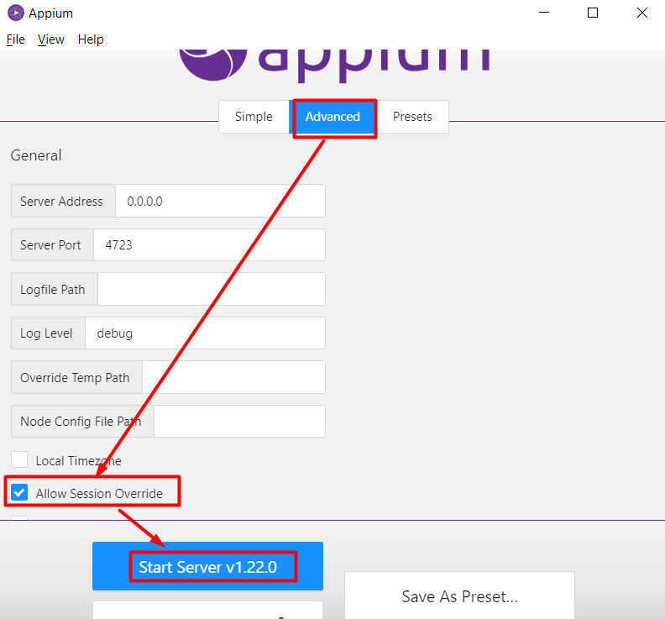
SCRIPT DE PRUEBA DE APPIUM PARA INICIAR LA APLICACIÓN EN UN DISPOSITIVO REAL

Slide 11
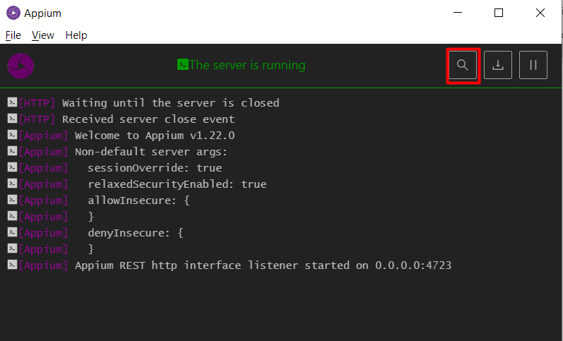
SCRIPT DE PRUEBA DE APPIUM PARA INICIAR LA APLICACIÓN EN UN DISPOSITIVO REAL

Slide 12
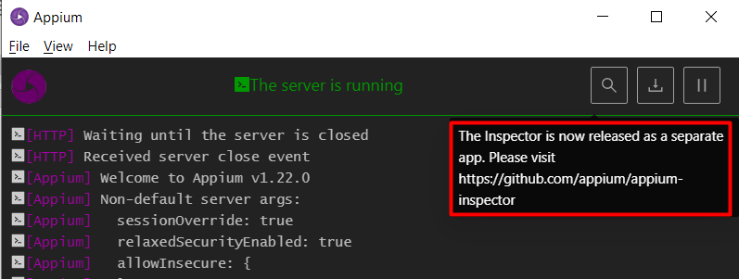
SCRIPT DE PRUEBA DE APPIUM PARA INICIAR LA APLICACIÓN EN UN DISPOSITIVO REAL
Si al dar inicar el puntero del mause sonre la lupa genera el siguiemte error se debe instalar una aplicación adicional, ya que la nueva version de appium esta separada del inspector de elementos

Slide 13
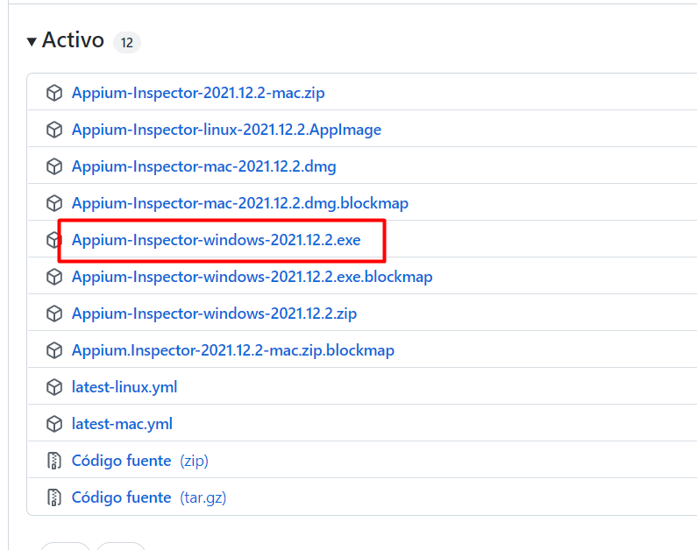
SCRIPT DE PRUEBA DE APPIUM PARA INICIAR LA APLICACIÓN EN UN DISPOSITIVO REAL
Ingresar a la sigueitne url Lanzamientos · appium/appium-inspector · GitHub y descsargar la versión del inspector según el SO

Slide 14
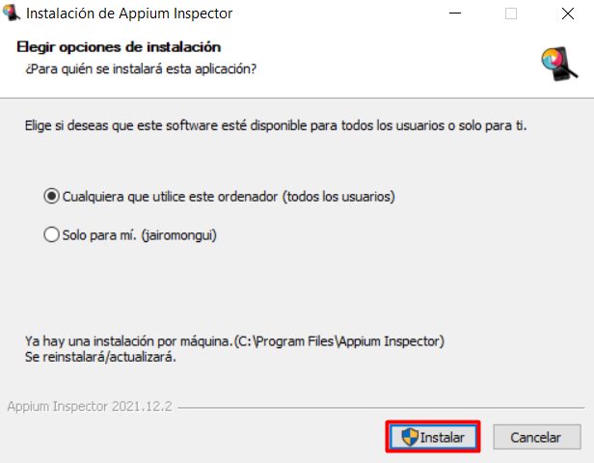
SCRIPT DE PRUEBA DE APPIUM PARA INICIAR LA APLICACIÓN EN UN DISPOSITIVO REAL
Realizar la instalación estándar de cualquier aplicación

Slide 15
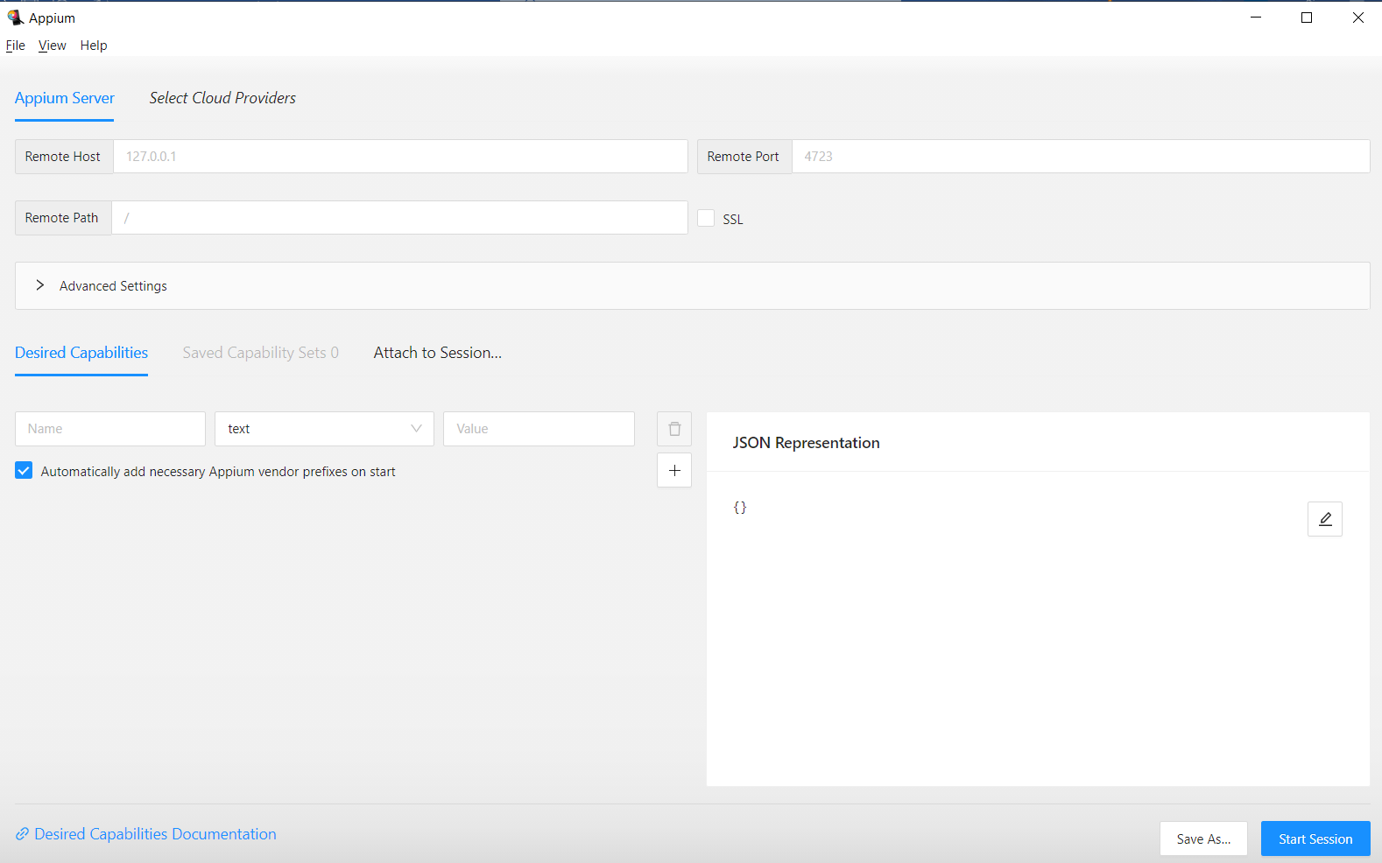
SCRIPT DE PRUEBA DE APPIUM PARA INICIAR LA APLICACIÓN EN UN DISPOSITIVO REAL

Slide 16
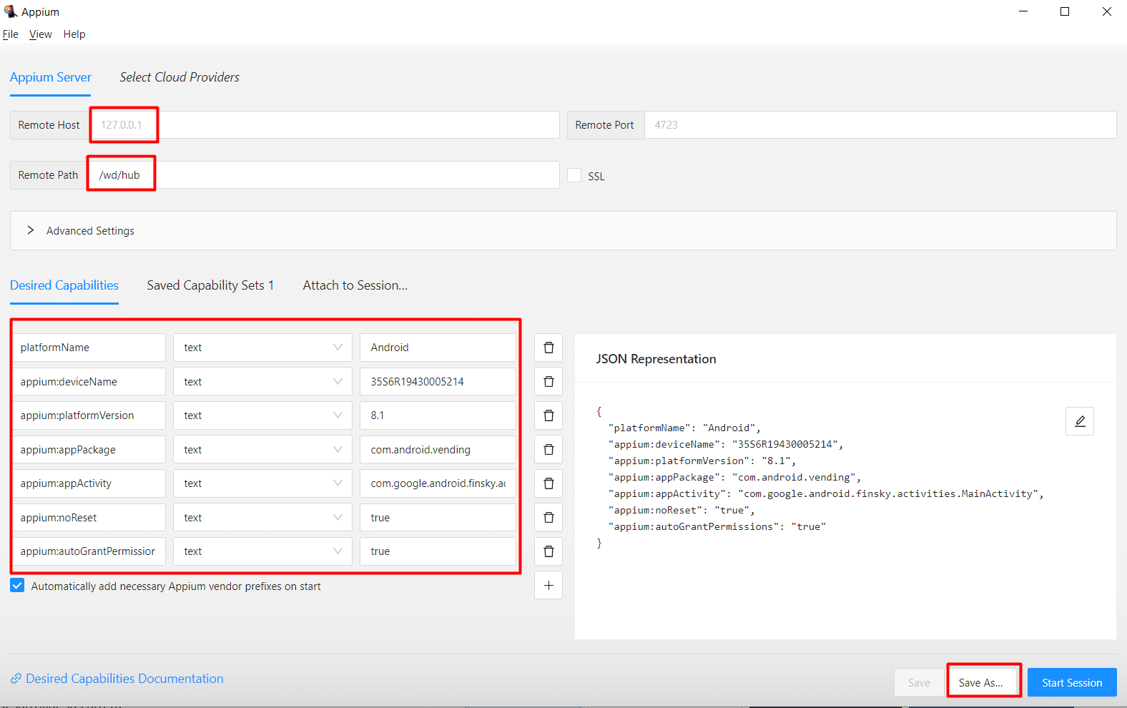
SCRIPT DE PRUEBA DE APPIUM PARA INICIAR LA APLICACIÓN EN UN DISPOSITIVO REAL
Y digitamos los siguientes valores según configuración del móvil y aplicación a automatizar

Slide 17
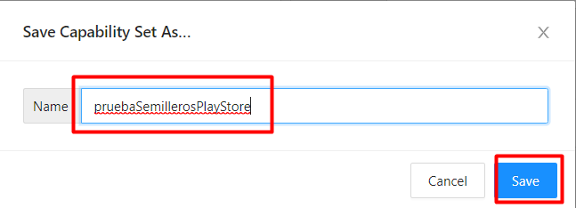
SCRIPT DE PRUEBA DE APPIUM PARA INICIAR LA APLICACIÓN EN UN DISPOSITIVO REAL
Ingresamos el nombre desee y salvamos

Slide 19
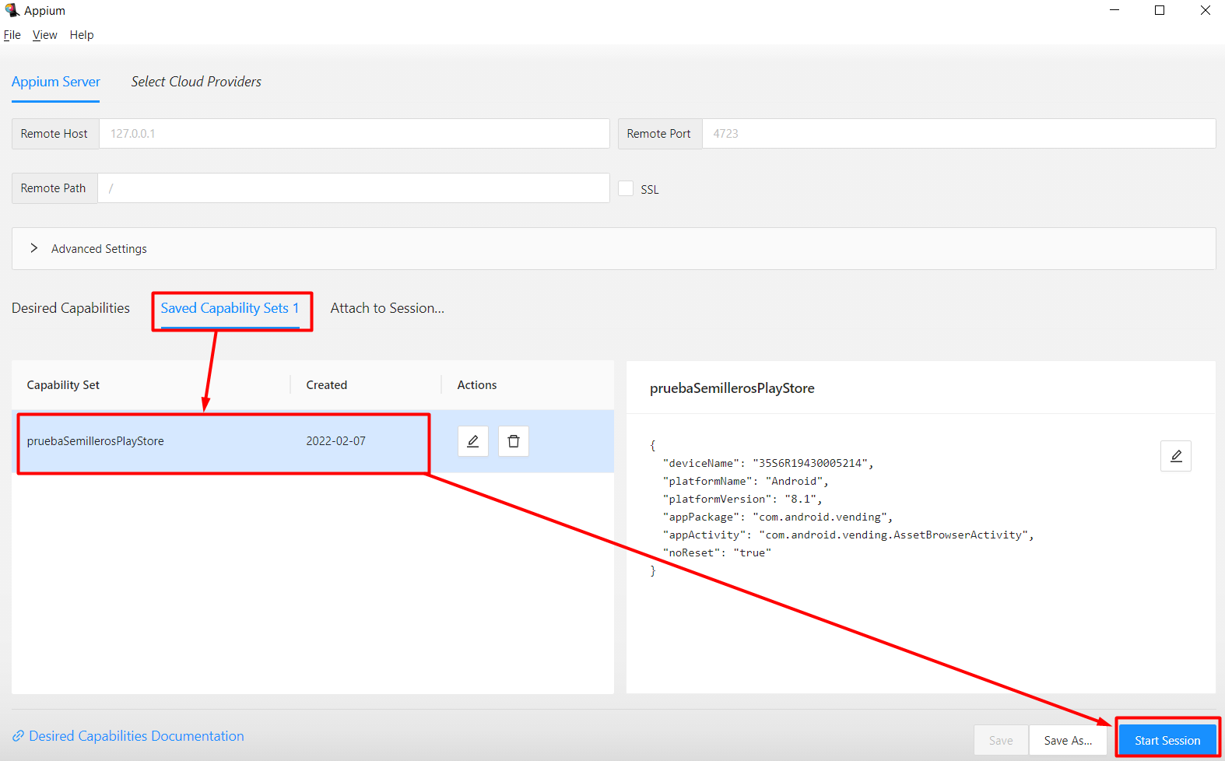
SCRIPT DE PRUEBA DE APPIUM PARA INICIAR LA APLICACIÓN EN UN DISPOSITIVO REAL

Slide 20
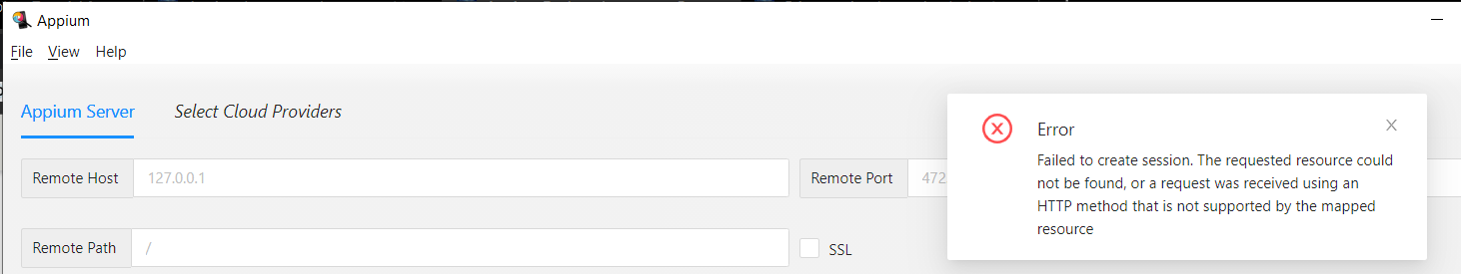
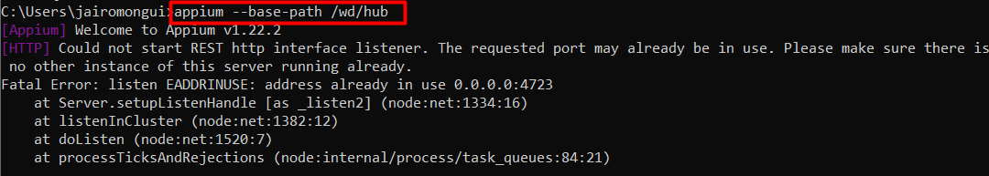
SCRIPT DE PRUEBA DE APPIUM PARA INICIAR LA APLICACIÓN EN UN DISPOSITIVO REAL
Si al iniciar la sesión genera el siguiente error
digite el siguiente comando en cmd

Slide 21
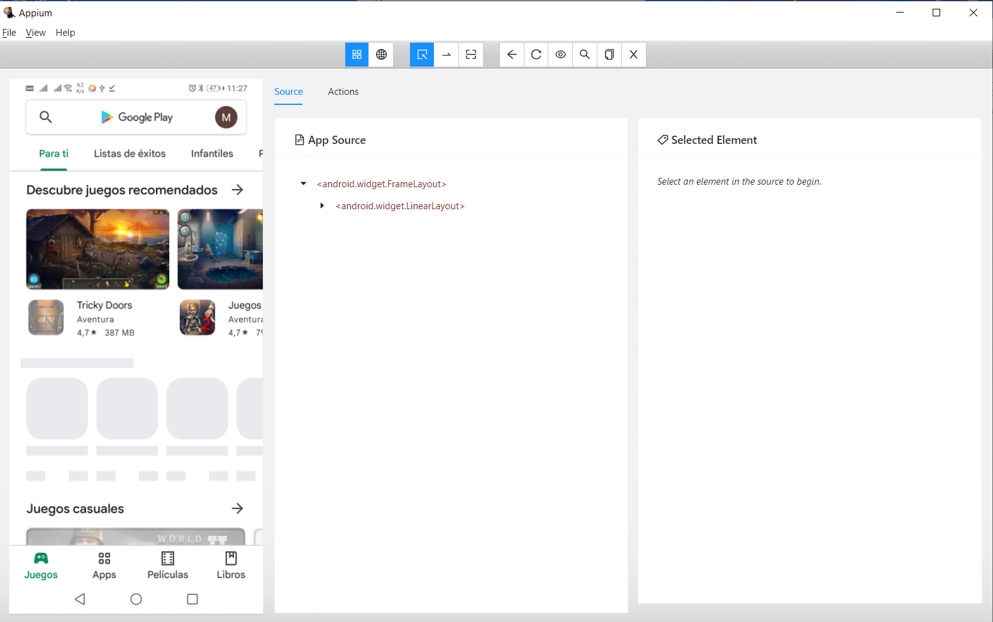
SCRIPT DE PRUEBA DE APPIUM PARA INICIAR LA APLICACIÓN EN UN DISPOSITIVO REAL
Ya visualizara la aplicación a automatizar abierta

Slide 22


